Slide 1

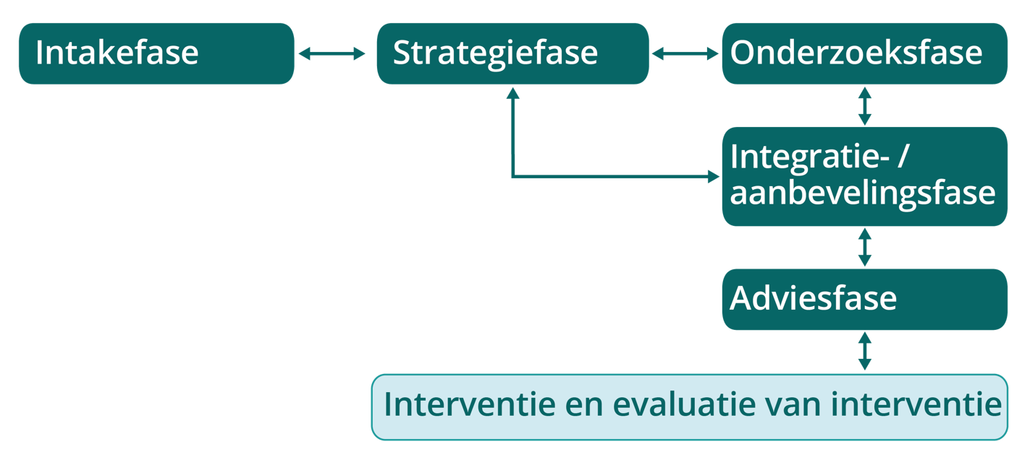

StrategiefaseKennisclip
Notes:
Welkom bij deze kennisclip over de Strategiefase binnen het HGD-traject. Mijn naam is Marjolein Van Bogaert en ik ben projectmedewerker bij het Prodia-team. In deze kennisclip neem ik jullie mee door de verschillende stappen die genomen worden in de
strategiefase.

Slide 2
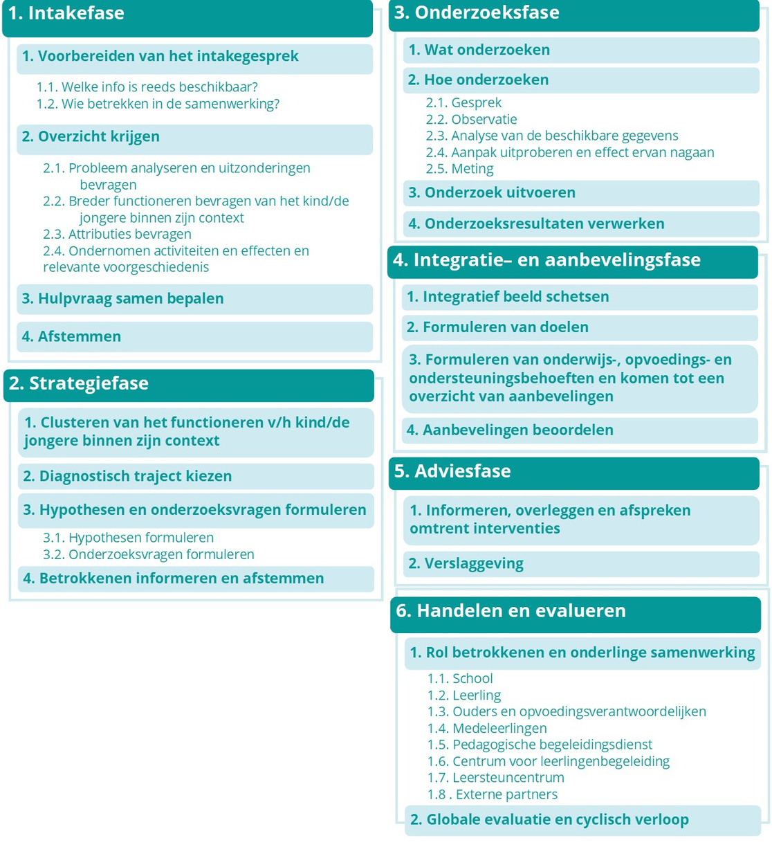


Stramien
HGD-traject
Notes:
Deze kennisclip volgt het stramien van het handelingsgericht diagnostisch traject zoals omschreven in het Algemeen Diagnostisch Protocol.
We overlopen stap voor stap de verschillende onderdelen van de fase. Neem het stramien of het protocol er gerust bij om goed te kunnen volgen.

Slide 3


Doel
Vertrekkend van de hulpvraag en de informatie uit de intake een beslissing nemen over het diagnostisch traject, dat nodig is om de hulpvragen te beantwoorden.
Notes:
De strategiefase is het moment bij uitstek voor reflectie binnen het multidisciplinaire CLB-team. Je bekijkt al de verkregen informatie uit voorgaande fasen kritisch samen met je team. Door het inzetten van de multidisciplinariteit binnen het team wordt elke invalshoek belicht.
Deze fase vertrekt bij het clusteren van de informatie die de CLB-medewerker verzamelde tijdens de vraagverheldering en intakefase.
De kernvraag die het CLB-team zich stelt tijdens de strategiefase is: “Is er diagnostisch onderzoek nodig om de hulpvraag te beantwoorden of kan deze leerling meteen door naar de integratie- en aanbevelingsfase?”. Extra informatie verzamelen is namelijk enkel zinvol voor zover deze cruciaal is om de hulpvraag te beantwoorden.

Slide 4
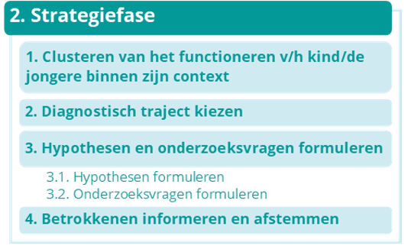

Inhoud
Notes:
Na het doel gaan we even in op de inhoud van de fase. De strategiefase bestaat uit vier onderdelen die ik één voor één zal bespreken. Doorheen de presentaties zal je deze titels terug zien komen in de roze kleur.

Slide 5
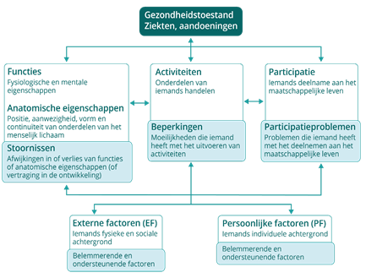
1. Clusteren van het functioneren van kind/ jongere binnen zijn context
Overzicht en inzicht in de strategiefase: ICF als hulpmiddel.
Informatie over functioneren clusteren a.d.h.v. ICF-schema:
- Wat weten we al?
- Wat is nog niet (helemaal) duidelijk?
- Wat willen we verder onderzoeken?
Notes:
De strategiefase start met het clusteren van de relevante intakegegevens over het brede functioneren van de leerling volgens de componenten van het ICF-model. Het invullen van de ICF-componenten is hierbij steeds een middel en nooit een doel op zich. Deze classificatie biedt, in eerste instantie, overzicht. Ze geeft aan wat we al weten en welke informatie eventueel nog ontbreekt om de hulpvraag te beantwoorden.
Tijdens het clusteren kijk je als CLB-medewerker naar mogelijke functioneringsproblemen of belemmerende factoren, maar ook naar positieve aspecten en ondersteunende factoren. Dit objectiveert de beeldvorming over het functioneren van de leerling. Daarenboven cluster je enkel deze informatie die relevant is om de hulpvraag te beantwoorden. Er wordt met andere woorden onderscheid gemaakt tussen need to know en nice to know. Bijvoorbeeld: in functie van een HV rond rekenmoeilijkheden zijn lengte en gewicht van weinig belang, maar wanneer we een hulpvraag krijgen over mogelijke eetproblemen kunnen lengte en gewicht wel van groot belang zijn.
Het bestuderen van de wisselwerking tussen de verschillende componenten – de dubbele pijlen in het ICF-CY-schema – verhoogt bovendien het inzicht in de situatie. ICF-CY helpt om in een latere fase de transfer te maken van het integratief beeld naar doelen, behoeften en aanbevelingen.

Slide 6
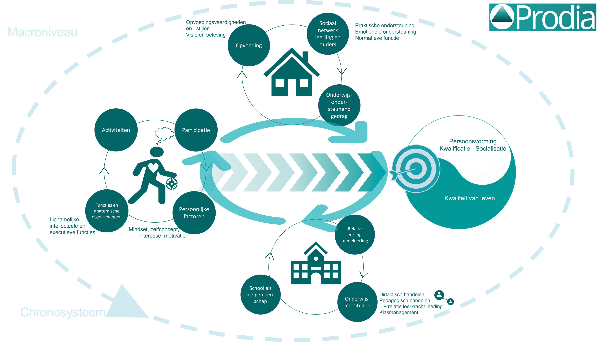
Kennisclip Prodia-model
Notes:
Het invullen van de verschillende ICF-componenten kan binnen het Prodia-model. Dit model ondersteunt CLB-medewerkers bij het clusteren en helpt om de focus ruim te houden: alle bouwstenen worden onder de loep genomen en er wordt nagegaan of de externe bouwstenen thuis- en leefcontext en schoolcontext een positieve dan wel een negatieve invloed hebben op het functioneren van de leerling.
Wil je graag meer weten over het Prodia-model en de verschillende bouwstenen, bekijk dan zeker de kennisclip over het Prodia-model.

Slide 7
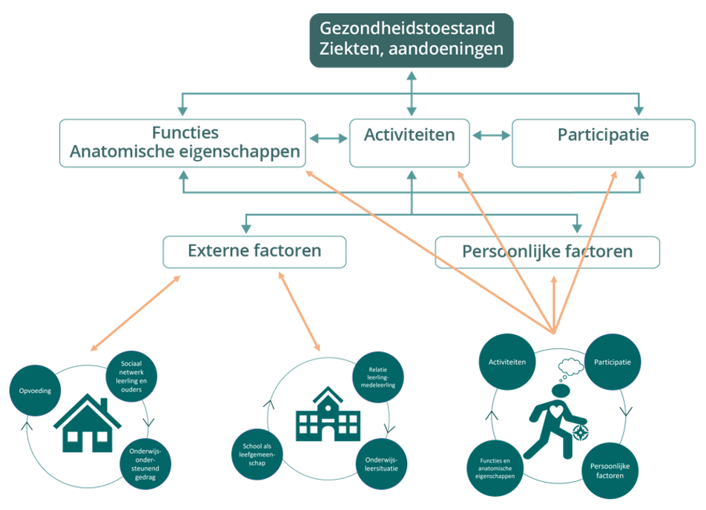
Notes:
Deze slide illustreert hoe het Prodia-model verbonden is met de componenten van ICF. Functies en anatomische eigenschappen, activiteiten, participatie en persoonlijke factoren zijn de bollen rond de bouwsteen de leerling en zijn functioneren.
Externe factoren is in het Prodia-model opgesplitst in de thuis- en leefcontext en de schoolcontext omdat de wisselwerking met deze twee contexten erg belangrijk is in de diagnostiek binnen onderwijs.

Slide 8
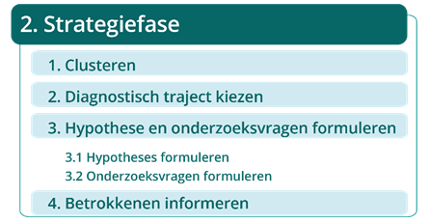
2. Diagnostisch traject kiezen
We kennen de antwoorden: De casus kan meteen door naar de integratie-/aanbevelingsfase
We kennen de antwoorden (nog) niet: er is bijkomend onderzoek nodig
Notes:
Bij de keuze van het diagnostisch traject, stelt het CLB-team zich de vraag: “Is onderzoek écht nodig om de hulpvraag te beantwoorden?”. Op bepaalde momenten zal het team op basis van de vraagverheldering en de intakefase voldoende informatie hebben om de hulpvraag te beantwoorden. In dat geval kan het team onmiddellijk door naar het formuleren van doelen, behoeften en aanbevelingen in de integratie- en aanbevelingsfase.
Indien blijkt dat de hulpvraag nog niet of nog niet volledig kan beantwoord worden op basis van de reeds beschikbare informatie, formuleert het CLB-team hypotheses en onderzoeksvragen ter voorbereiding van de onderzoeksfase.
Zoals je ziet, hoeft een HGD traject dus niet persé lang te duren. Het uitgangspunt is altijd "Kort als het kan, uitgebreid als het moet”.

Slide 9

3. Hypothesen en onderzoeksvragen formuleren
Hypothesen formuleren:
Onderkennend
Verklarend
Indicerend
Onderzoeksvragen formuleren:
Nadenken over hoe je hypotheses kan toetsen
Relevantietoets!
ALS… DAN…
Als we weten dat…
dan betekent dat voor de aanpak dat…
Notes:
Bij het formuleren van hypotheses is het steeds belangrijk dat deze aansluiten bij de hulpvraag uit de intakefase. We onderzoeken niet in het wilde weg, maar werken steeds doelgericht. De hulpvraag blijft het volledige HGD-traject sturen.
Het formuleren van onderbouwde hypothesen gebeurt op basis van het Prodia-model en de wetenschappelijk onderbouwde kennis van het multidisciplinair team. Hypotheses gaan zowel over belemmerende als over ondersteunende factoren en positieve aspecten. Tijdens het formuleren van hypotheses binnen het CLB-team is het ook belangrijk stil te staan bij mogelijke alternatieve hypotheses (voorstel Laetitia: ‘om je blik te verruimen en zo tunnelvisie te vermijden’). De multidisciplinaire samenwerking binnen je team is hierbij op dit moment van grote waarde. Het is immers zelden zo dat slechts 1 factor aan de basis ligt van de moeilijkheden of deze moeilijkheden in stand houdt bij een leerling. Een wisselwerking tussen een veelheid aan factoren is vaak het geval, waarbij de multidisciplinariteit op dat moment blinde vlekken kan wegnemen, je blik verruimt en tunnelvisie vermijdt.
Er zijn 3 soorten hypotheses namelijk onderkennende, verklarende of indicerende hypotheses en het soort hypothese bepaalt mee welke richting het HGD-traject verder uitgaat.
Een onderkennende hypothese richt zich op de beschrijving van een probleem, een niveaubepaling of het vaststellen van een classificerende diagnose. Bijvoorbeeld Mo heeft problemen met emotieregulatie.
Een verklarende hypothese is een hypothese over verbanden en over de wisselwerking binnen het functioneren van de leerling en de interacties met de context. Bijvoorbeeld Mo heeft problemen met emotieregulatie omdat hij weinig oefenkansen kreeg of een alternatieve hypothese: Mo heeft problemen met emotieregulatie omdat hij te weinig slaapt.
Het formuleren van indicerende hypotheses richt zich op de sterktes en op de veranderbare kenmerken bij de leerling, in de onderwijsleersituatie en in de thuis- en leefcontext. Ze zijn nodig om in de integratie- en aanbevelingsfase realistische doelen en haalbare aanbevelingen te kunnen formuleren. Bvb door het versterken van adaptieve emotieregulatiestrategieën zal Mo zijn emoties beter kunnen reguleren.
‘Ga zeker na of de geformuleerde hypothesen relevant zijn. Hierbij kan de Als-dan-redenering helpen: ‘Als je die hypothese gaat onderzoeken, dan betekent dit voor de aanpak dat….’.
Na het formuleren van hypotheses en het selecteren van hypotheses aan de hand van de als-danredenering, formuleer je samen met je team zo helder, meetbaar en concreet mogelijk onderzoeksvragen

Slide 10
Voorbeeld Mo
Onderkennende hypothese: Mo heeft problemen met emotieregulatie.
Als we weten dat Mo problemen heeft met emotieregulatie,
dan betekent dat voor ons advies dat we emotieregulatie moeten versterken. Maar hoe?
Indicerende hypothese: door het versterken van adaptieve emotieregulatiestrategieën zal Mo zijn emoties beter kunnen reguleren.
Als we weten dat inzetten op adaptieve emotieregulatiestrategieën Mo helpt om zijn emoties beter te kunnen reguleren, dan betekent dat voor ons advies dat we deze strategieën verder gaan versterken.
Notes:
We illustreren het gebruik van de als-danredenering aan de hand van twee hypotheses die we formuleerden voor Mo.
De onderkennende hypothese ‘Mo heeft problemen met emotieregulatie’ geeft een als-danredenering. Als we weten dat Mo problemen heeft met emotieregulatie dan betekent dat voor ons advies dat we emotieregulatie moeten versterken. Dat klinkt logisch maar het maakt het advies nog weinig concreet. Hoe moeten we het dan versterken?
We gebruiken de als-danredenering bij onze indicerende hypothese: Als we weten dat inzetten op adaptieve ER-strategieën Mo helpt om zijn emoties beter te kunnen reguleren, dan betekent dat voor ons advies dat we deze strategieën verder gaan versterken. Dit maakt ons advies concreter.

Slide 11
3. Betrokkenen informeren en afstemmen
Onderzoeksvragen meedelen en hierover tot een akkoord komen.
Uitleggen wat zal onderzocht worden: hoe, waar, wat, waarom en wanneer?
Partners zo actief mogelijk betrekken bij het onderzoek, liefst in de rol van medeonderzoeker
Afspreken hoe en wanneer verslag zal uitgebracht worden
Afspreken wie toegang heeft tot de info van het verslag
Notes:
Na de reflectie in het team en het formuleren van hypotheses en onderzoeksvragen, neem je als CLB-medewerker terug contact op met de ouders, de leerling, de school en nog evt. andere betrokken partners om wat voorligt open en transparant te communiceren. De onderzoeksvragen worden besproken en er wordt toestemming gevraagd om deze ook verder te onderzoeken. Hoe meer de onderzoeksvragen ook binnen de verwachtingen liggen van de betrokkenen en betrekking hebbn op de hulpvraag, hoe gemakkelijk er ook een akkoord zal zijn. Je maakt afspraken rond wie over wat, op welke manier en onder welke vorm wordt geïnformeerd.

Slide 12



Mee(r) met Prodia?
AAN DE SLAG
LEER BIJ
NOG MEER WETEN
Teamtool Strategie
Oefenformulieren?
kennisclips:
Prodia-model
Deel van ADP-tekst
Pagina faire diagnostiek
Notes:
Zo, we zijn aan het einde van de strategiefase en helemaal klaar om meer te leren over de onderzoeksfase.
Wil je verder oefenen op de strategiefase, klik dan door naar de teamtool. Daar vind je veel ondersteunende materialen zoals oefenformulieren en kwaliteitschecks
Tijdens deze kennisclip spraken we ook over het Prodia-model. Klik door naar deze kennisclip om er meer over te leren.
Lees je graag de volledige tekst rond de strategiefase dan klik je door naar het ADP. Je vindt er ook specifieke aanvullingen in het kader van leersteun.
Werk jij met leerlingen uit kansengroepen, bekijk dan zeker de toetsstenen faire diagnostiek.

